Slide 1
Jurassic Movers
Sua mudança sem rugidos, só resultados!

Slide 2
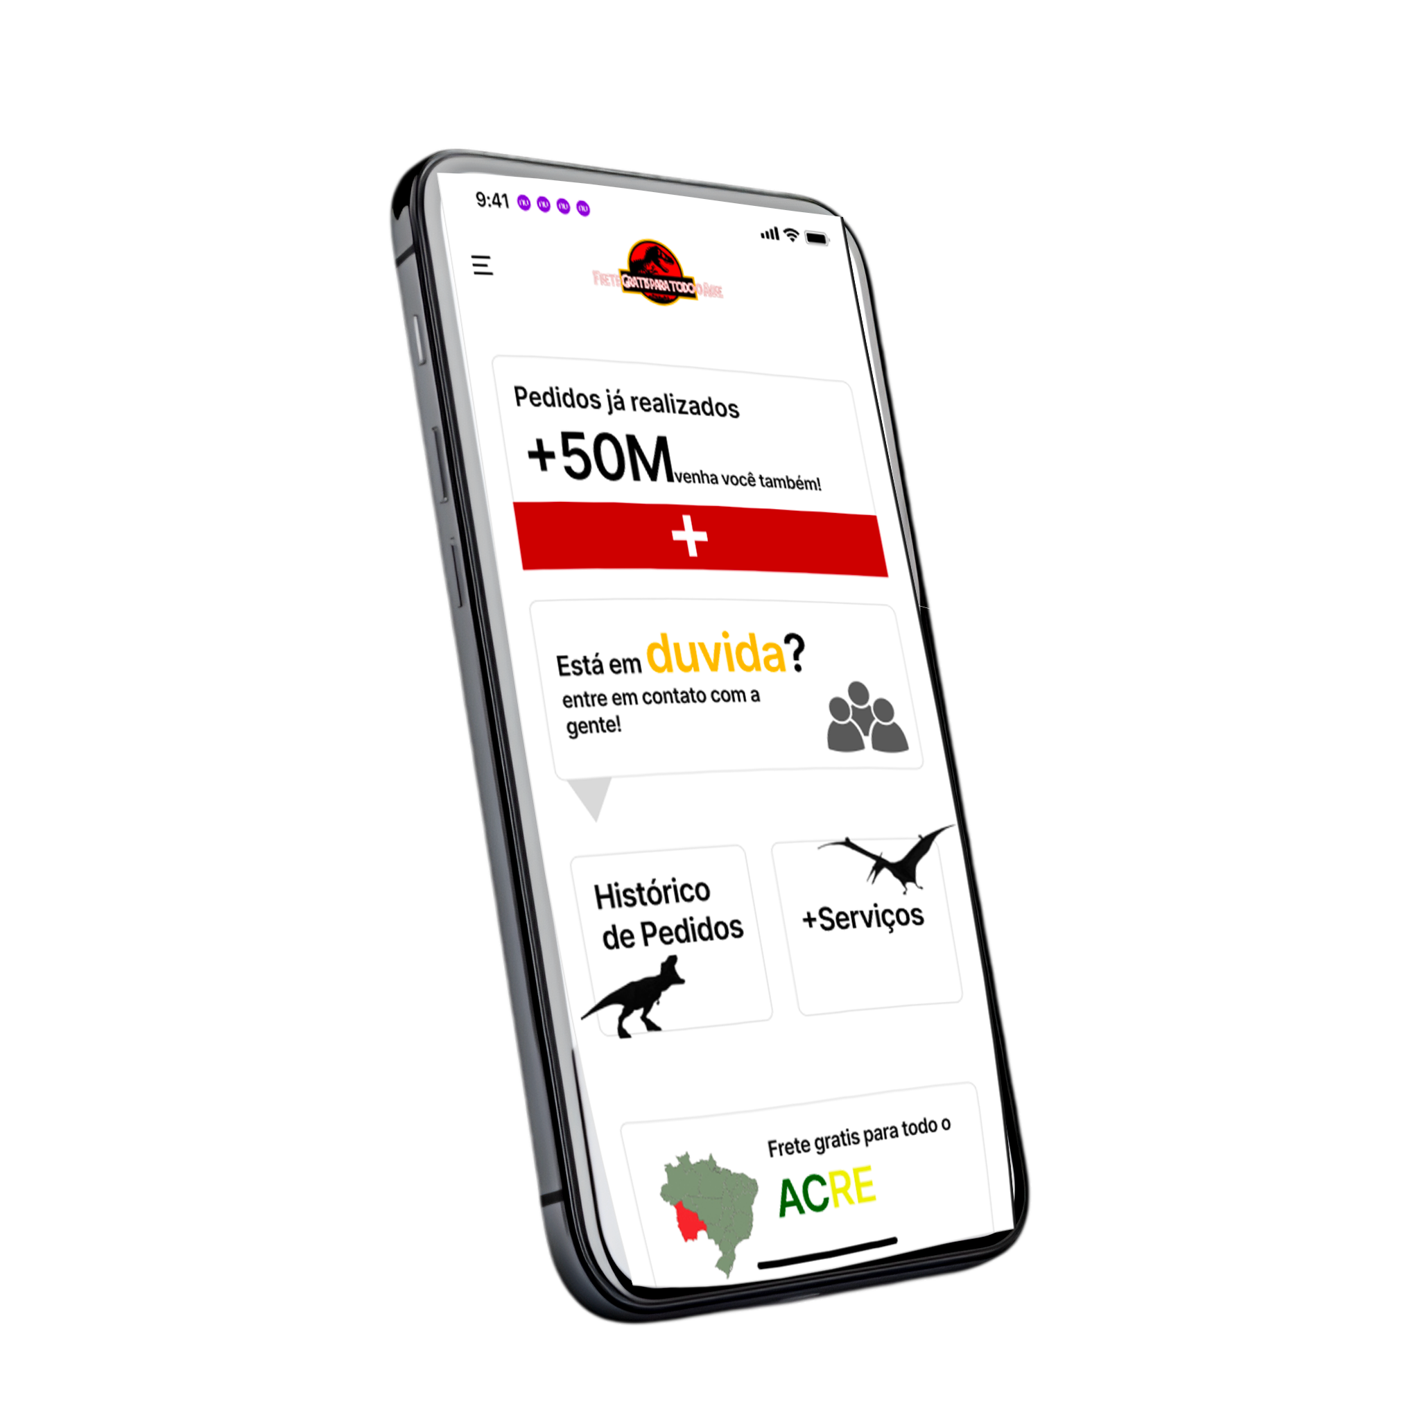
Introdução
Em um mundo onde dinossauros ainda existem, mudar de casa não é tarefa fácil. Pensando nisso, surgiu a Jurassic Movers, a empresa especializada em mudanças seguras até mesmo no meio do caos pré-histórico!

Slide 3
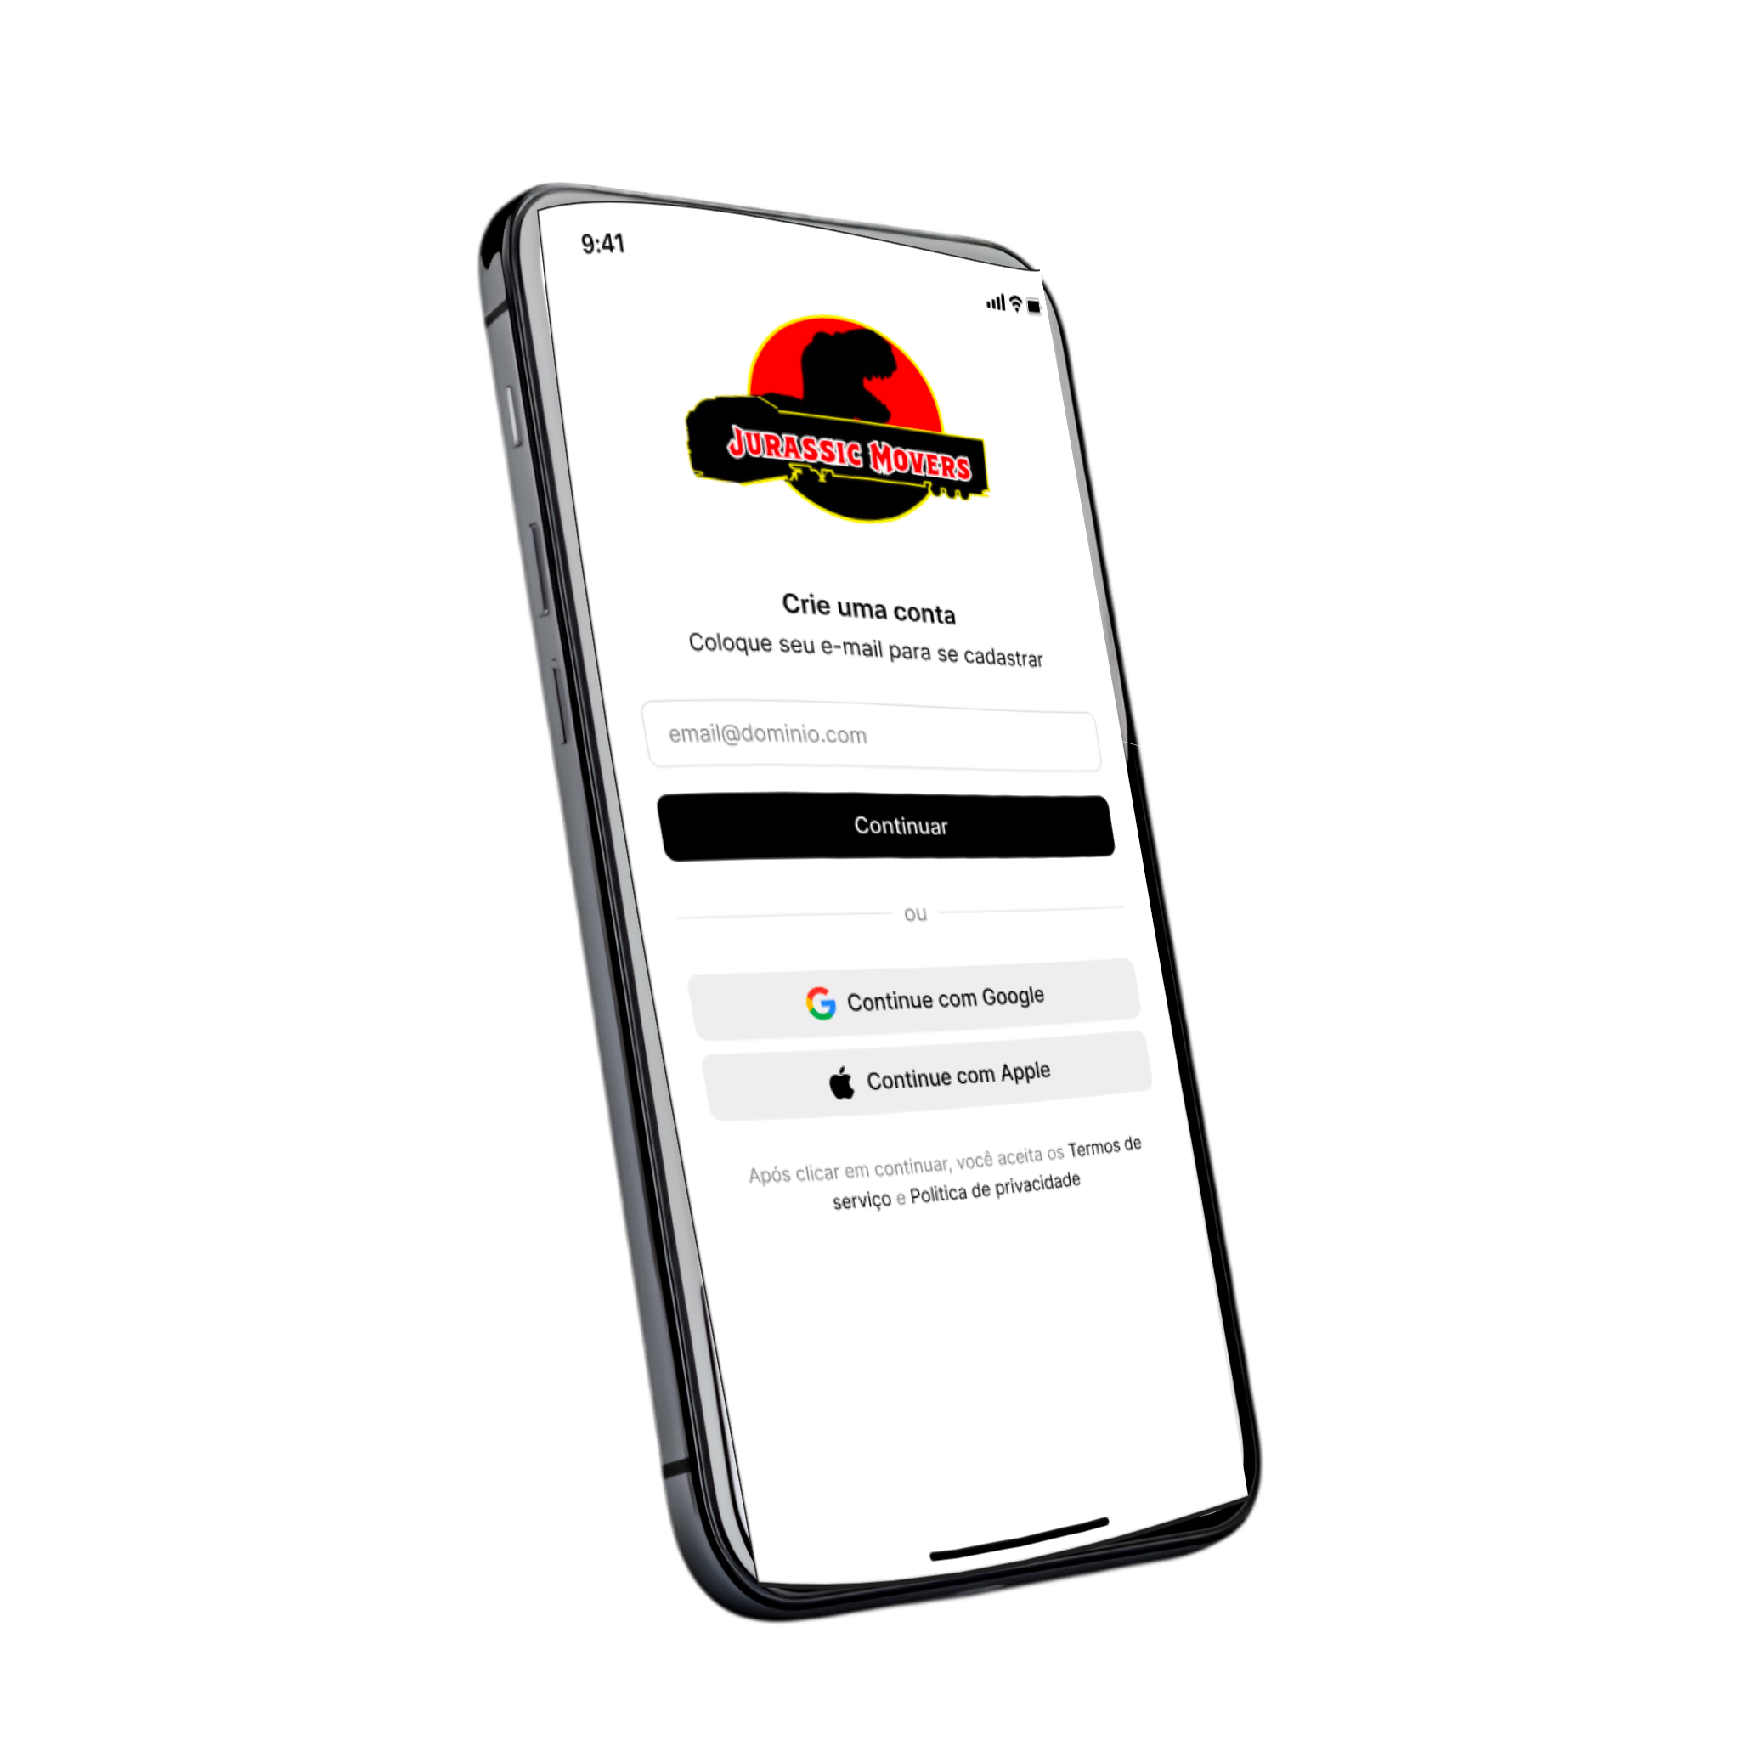
Login Dinamico
Oferecemos praticidade e segurança desde o primeiro acesso. O usuário pode criar sua conta diretamente pelo app ou entrar usando sua conta do Google ou Apple, garantindo agilidade e integração com os serviços que ele já utiliza.

Slide 4
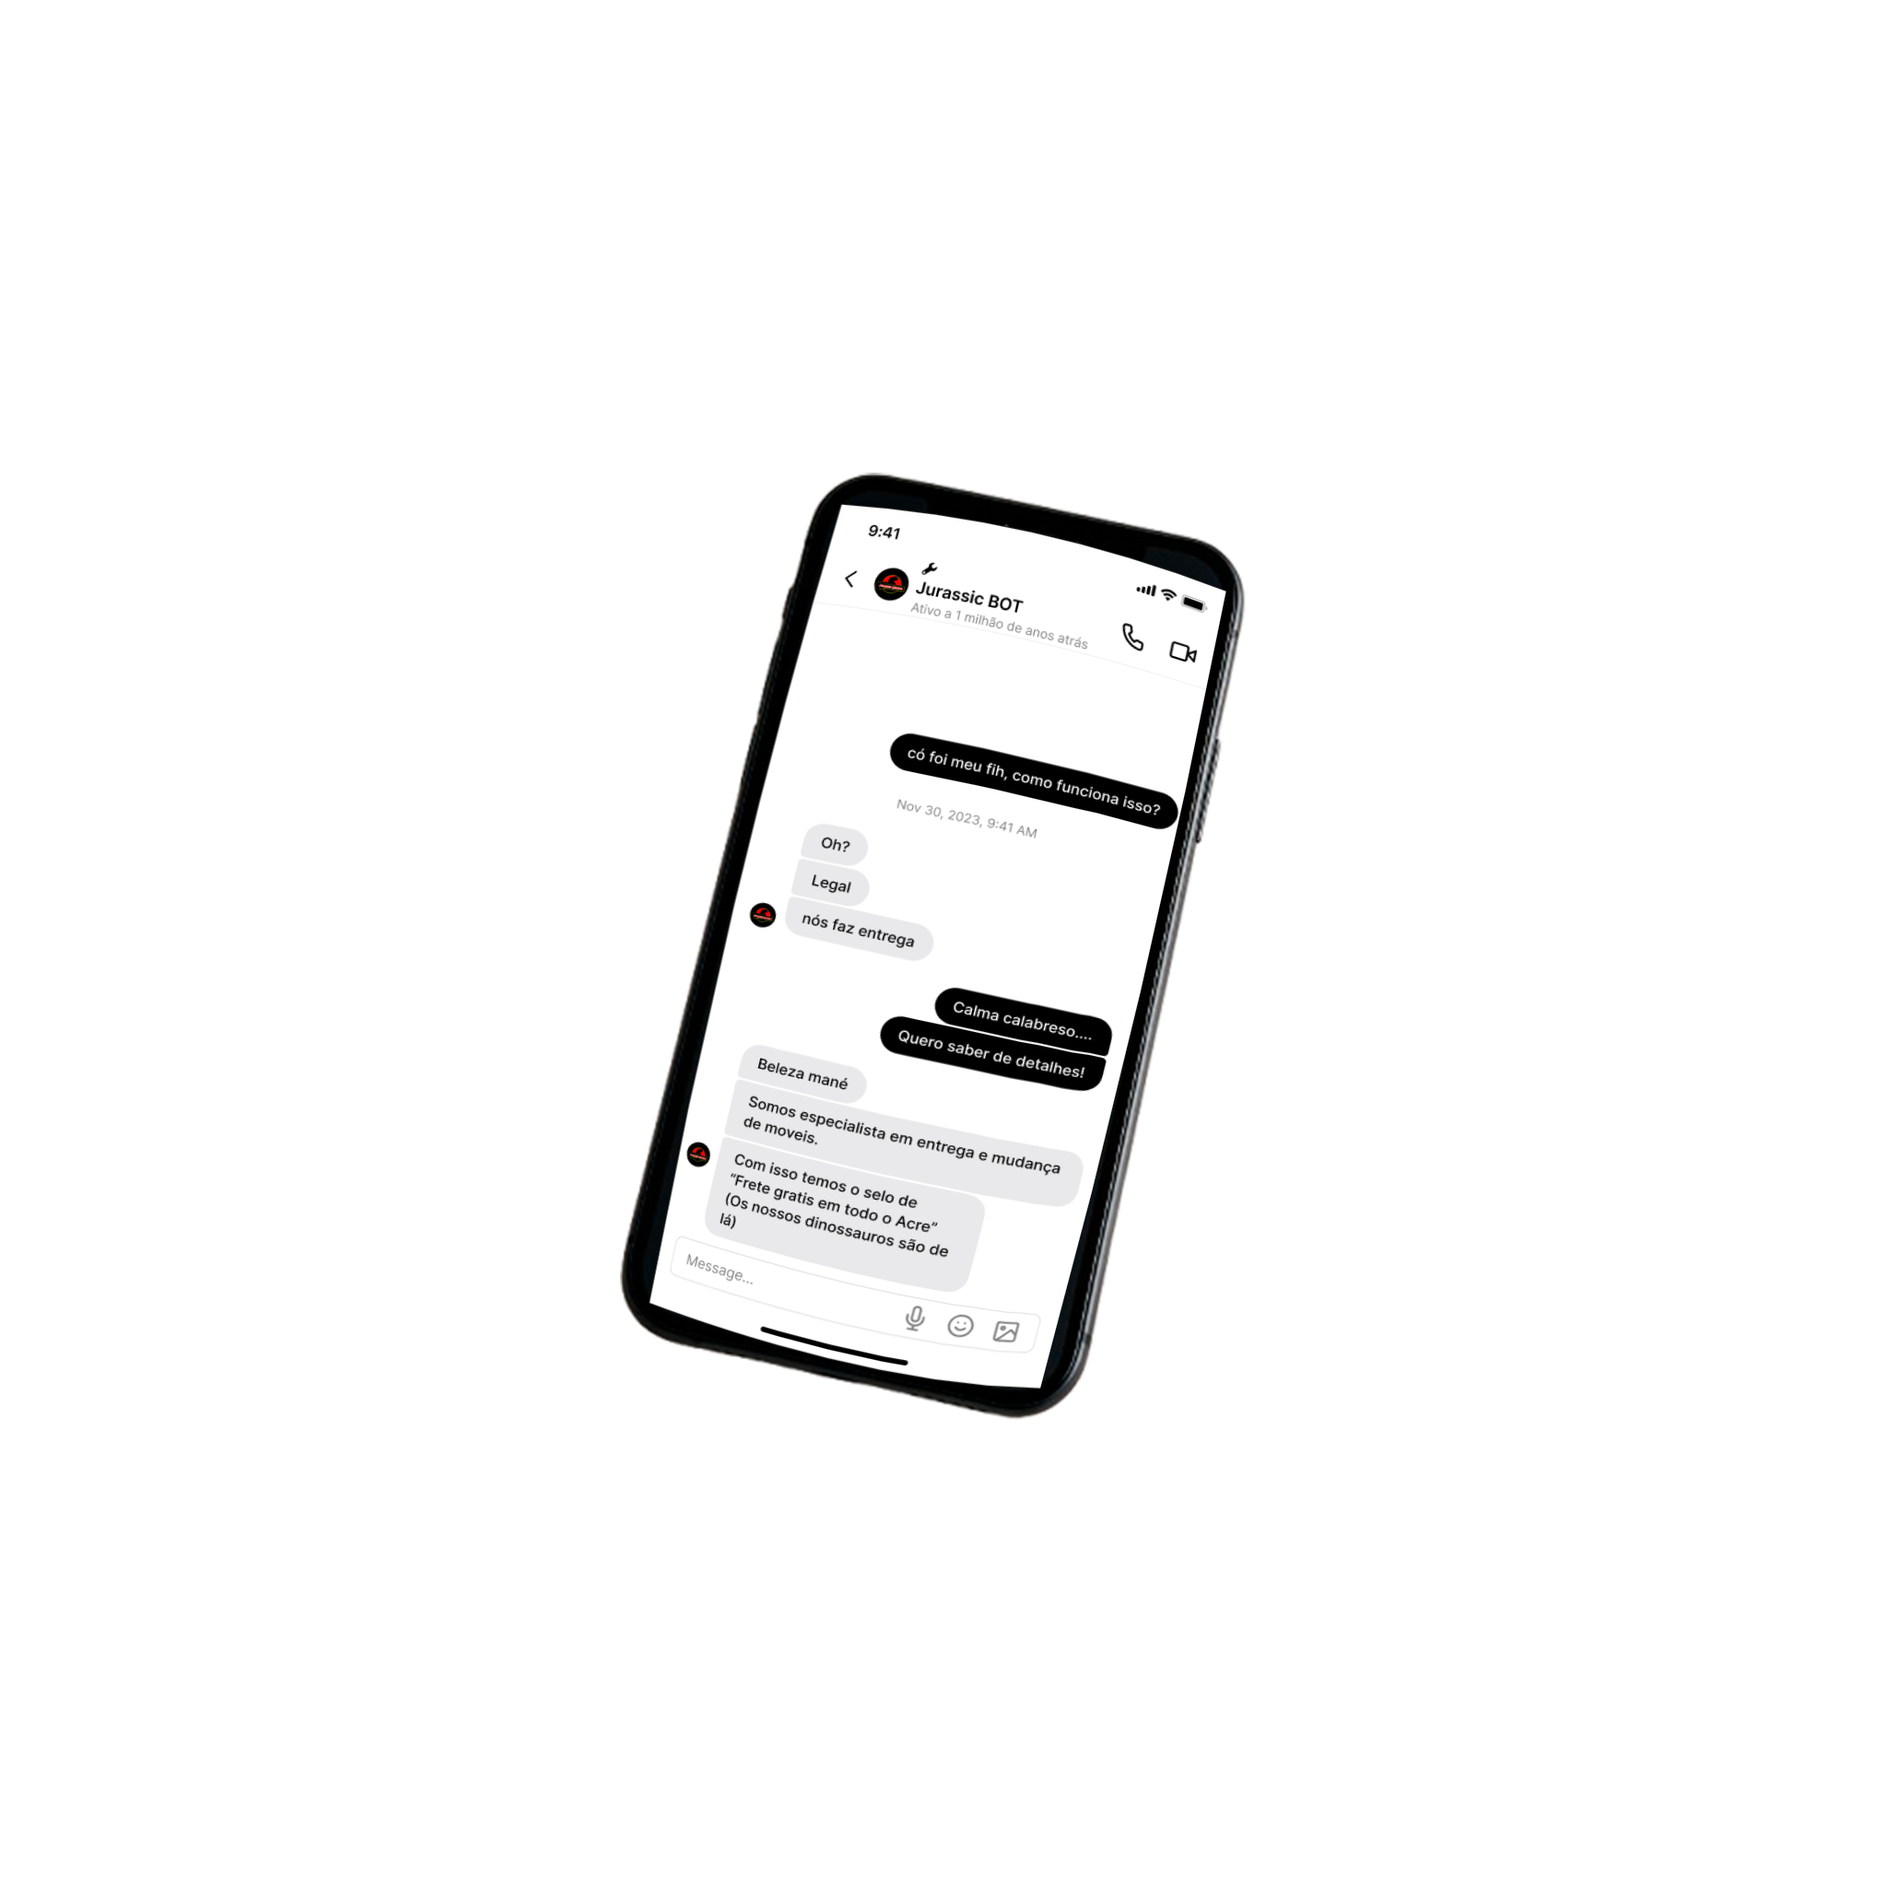
Suporte com IA
Nosso app conta com um chat inteligente que usa inteligência artificial para responder dúvidas, ajudar no agendamento de mudanças e oferecer suporte 24 horas por dia. Rápido, eficiente e sem precisar esperar na linha!

Slide 5
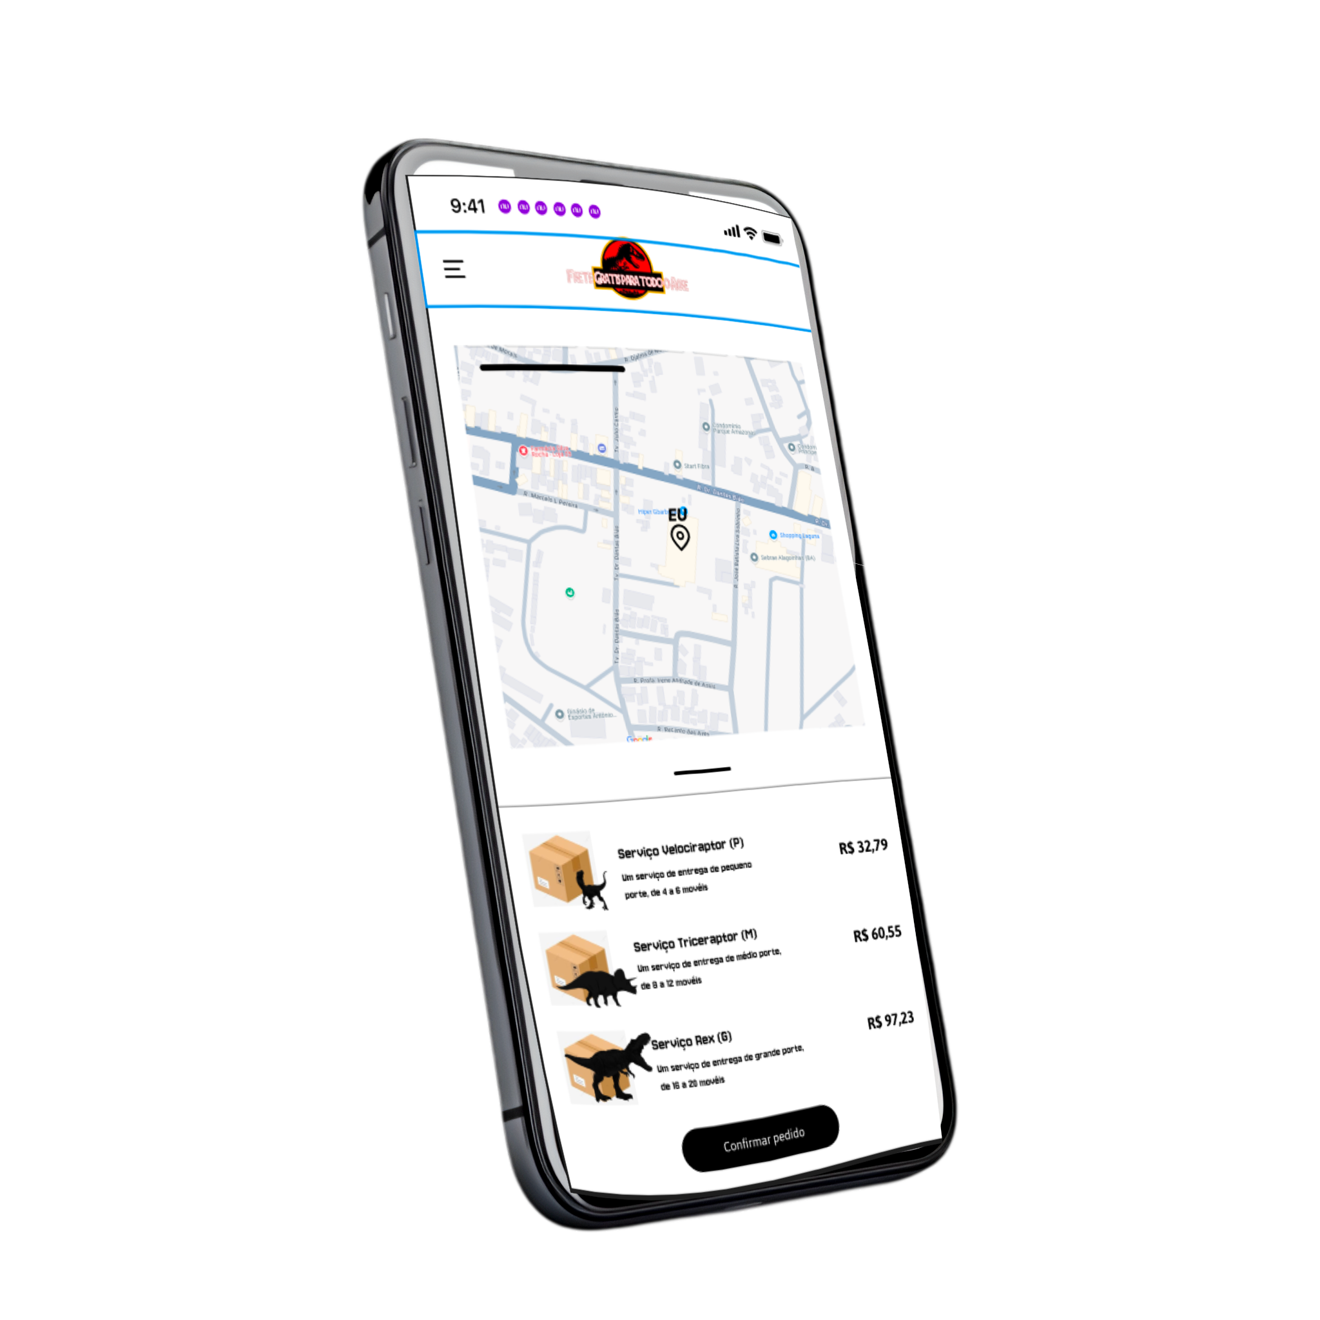
Agendamento e escolha
Com o Jurassic Movers, você escolhe o dia e horário da sua mudança direto pelo app. Tudo de forma prática, rápida e organizada — pra sua mudança acontecer sem sustos… nem dinossauros de surpresa! 🗓️🦕

Slide 6
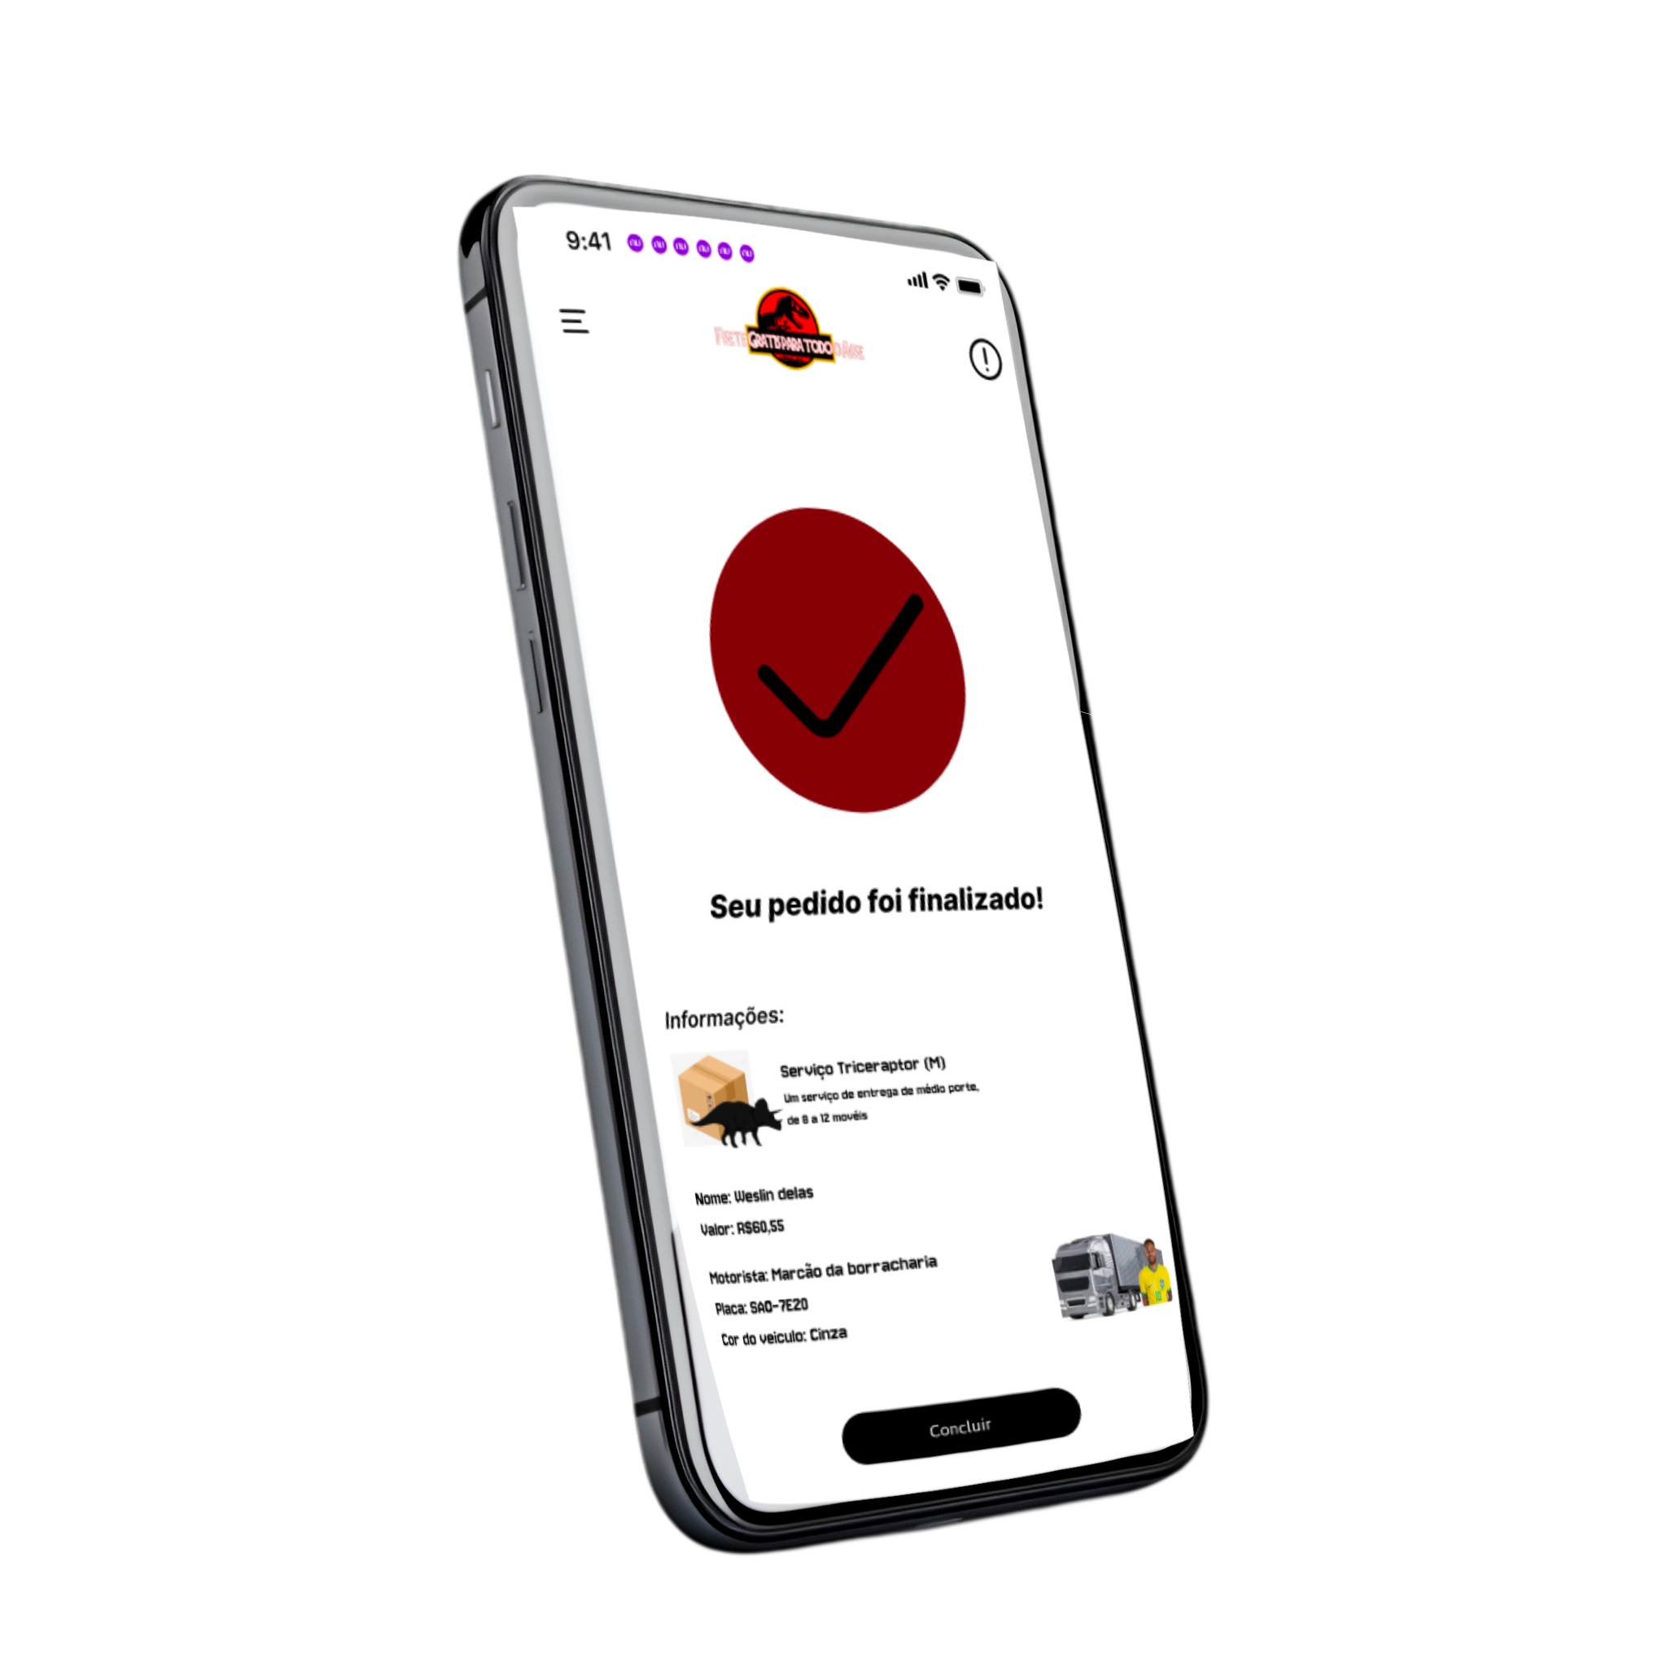
Finalização do Pedido
Com o Jurassic Movers, você escolhe o dia e horário da sua mudança direto pelo app. Tudo de forma prática, rápida e organizada — pra sua mudança acontecer sem sustos… nem dinossauros de surpresa! 🗓️🦕

Slide 7
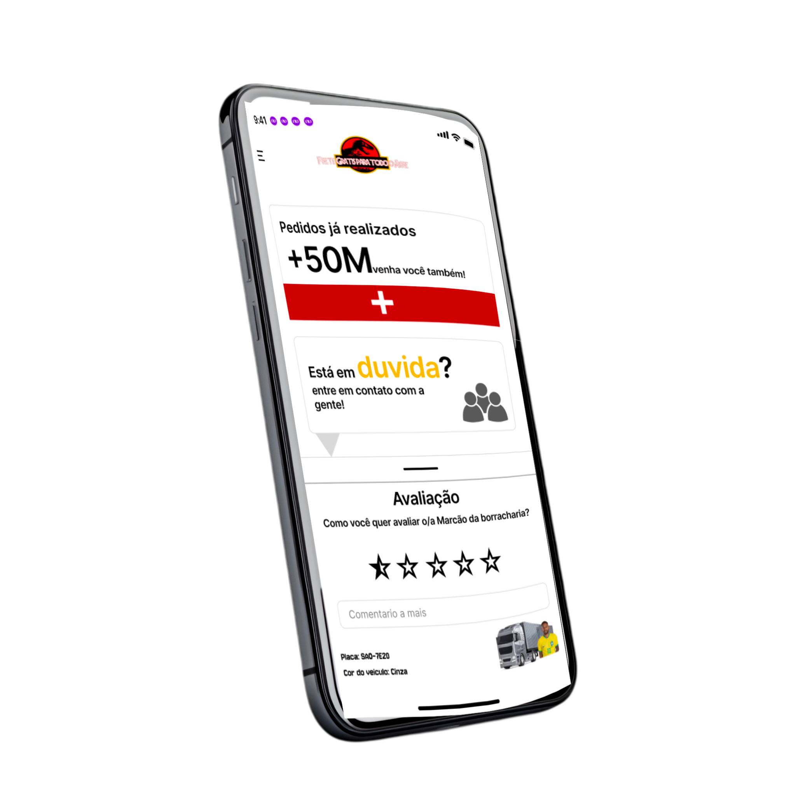
Avaliação do serviço
Após a mudança, o cliente pode avaliar o atendimento diretamente no app. Essa avaliação é registrada no perfil do motorista, ajudando a manter a qualidade do serviço e garantindo que só os melhores continuem fazendo parte da nossa equipe. 🦖⭐

Slide 8
Jurassic Movers
Sua mudança sem rugidos, só resultados!

